Slide 1


3 课堂实践
模块4：体验计算机视觉

Slide 2
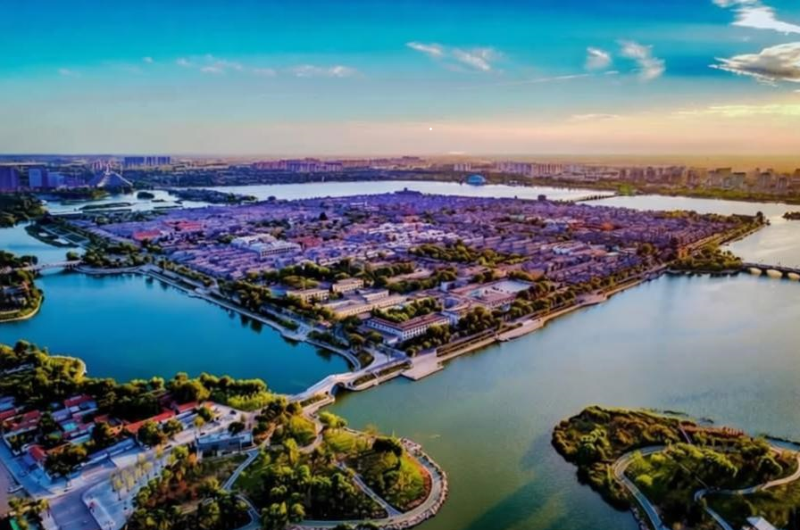

这是哪座城市？

Slide 3
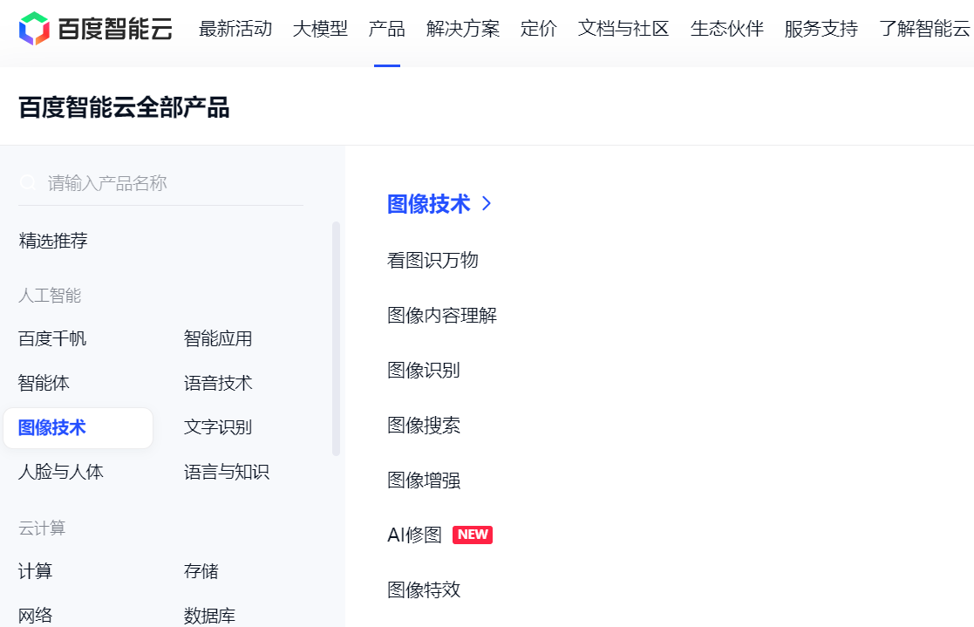
认识百度智能云

Slide 4
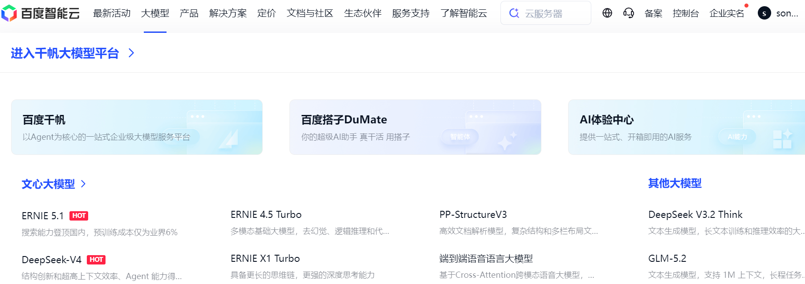
认识讯飞开放平台

Slide 5
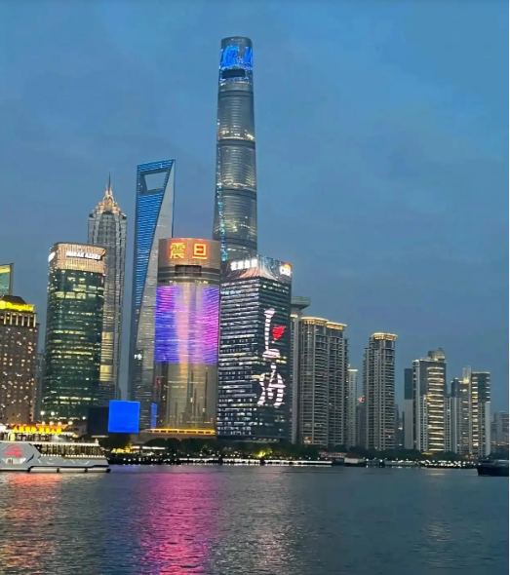
项目1：智能定位照片中的地点
1.实践任务描述
怎样精准地告诉你照片中你曾经去过的地方是哪儿？

Slide 6
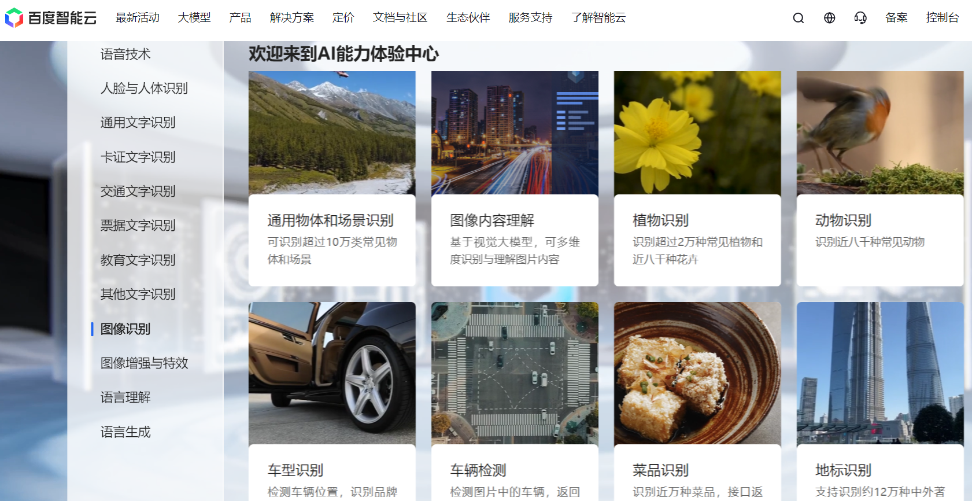
项目1：智能定位照片中的地点
2.解决方案设计

Slide 7
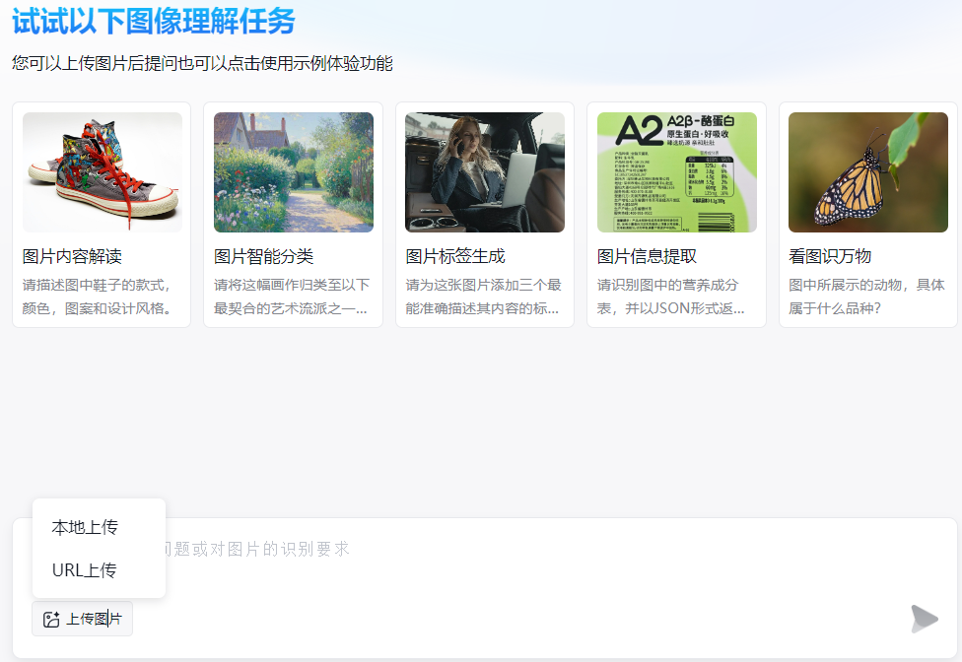
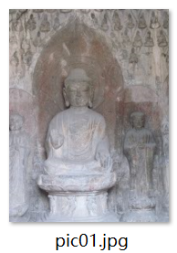
项目1：智能定位照片中的地点
3.实践任务实施
任务1—准备待识别的照片

Slide 8
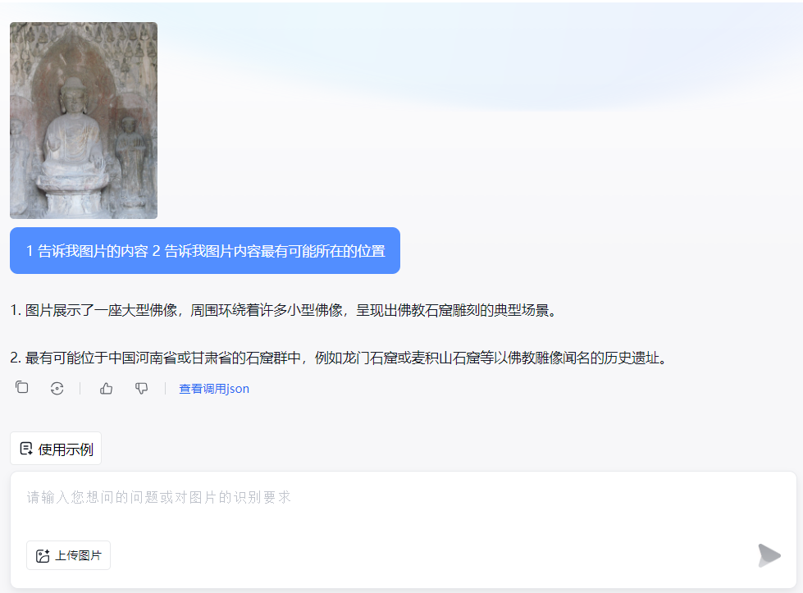
项目1：智能定位照片中的地点
3.实践任务实施
任务2—上传照片并输入识别要求

Slide 9
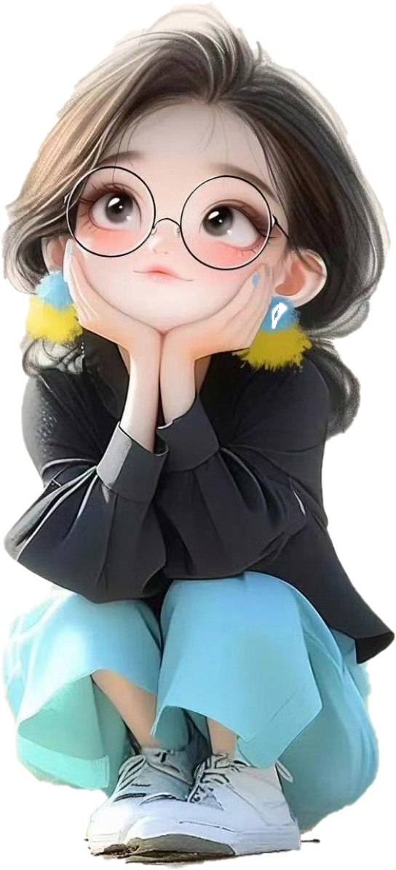
项目1：智能定位照片中的地点
思考
大家去找一找，还有哪些AI工具能将图片的内容定位？

Slide 10
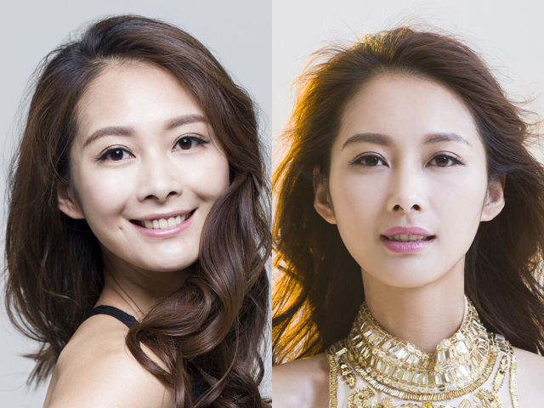
是否为同一个人？

Slide 11
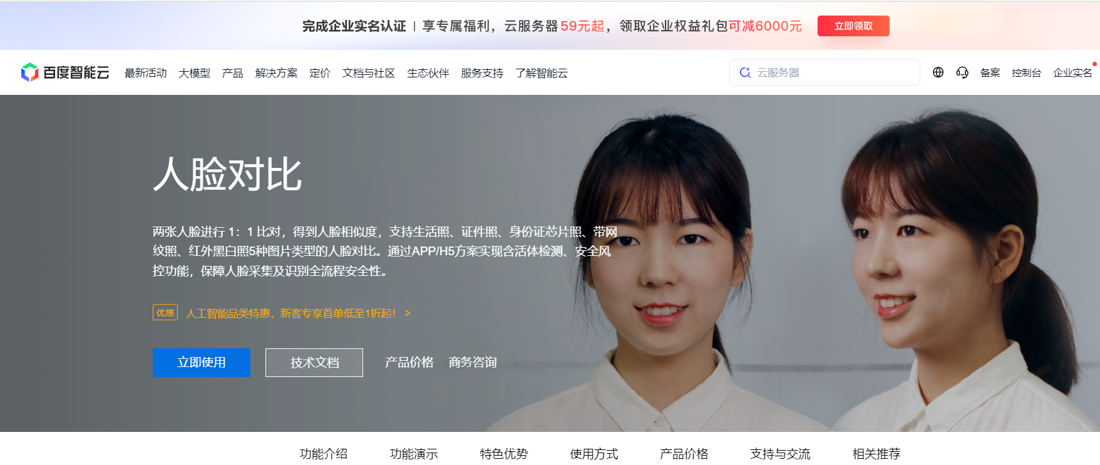
认识百度智能云的人脸对比

Slide 12

项目2：对比两张人像是否为同一人
1.实践任务描述
核验一张图片中的人物与预存图片中的已知人物是否为同一个人。

Slide 13
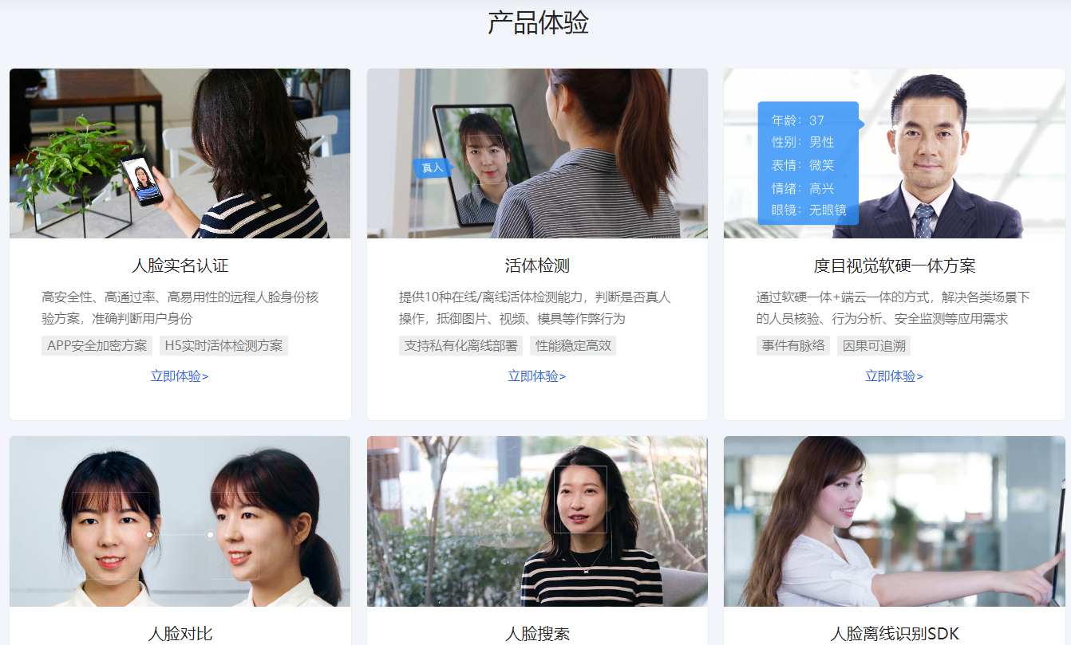
项目2：直播讲稿合成语音
2.解决方案设计

Slide 14
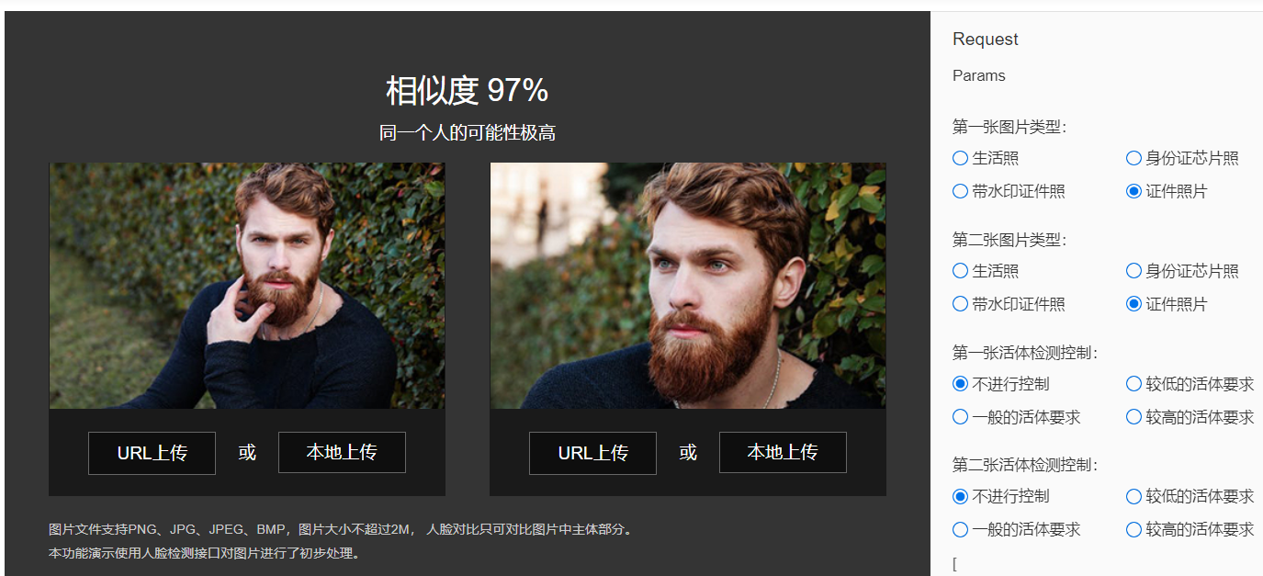
项目2：直播讲稿合成语音
3.实践任务实施
任务1—设置检测参数并上传图片

Slide 15
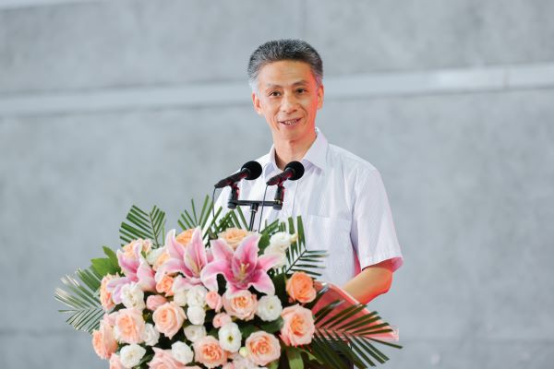
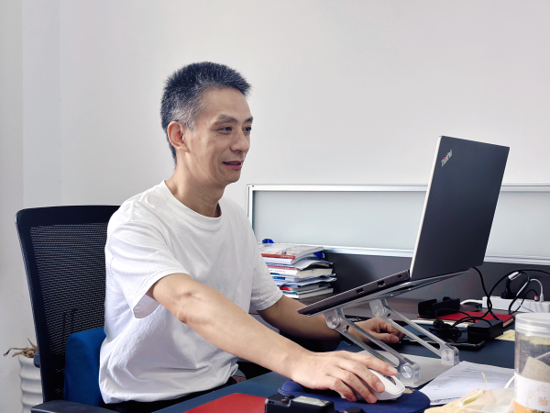
项目2：直播讲稿合成语音
3.实践任务实施
任务1—设置检测参数并上传图片

Slide 16
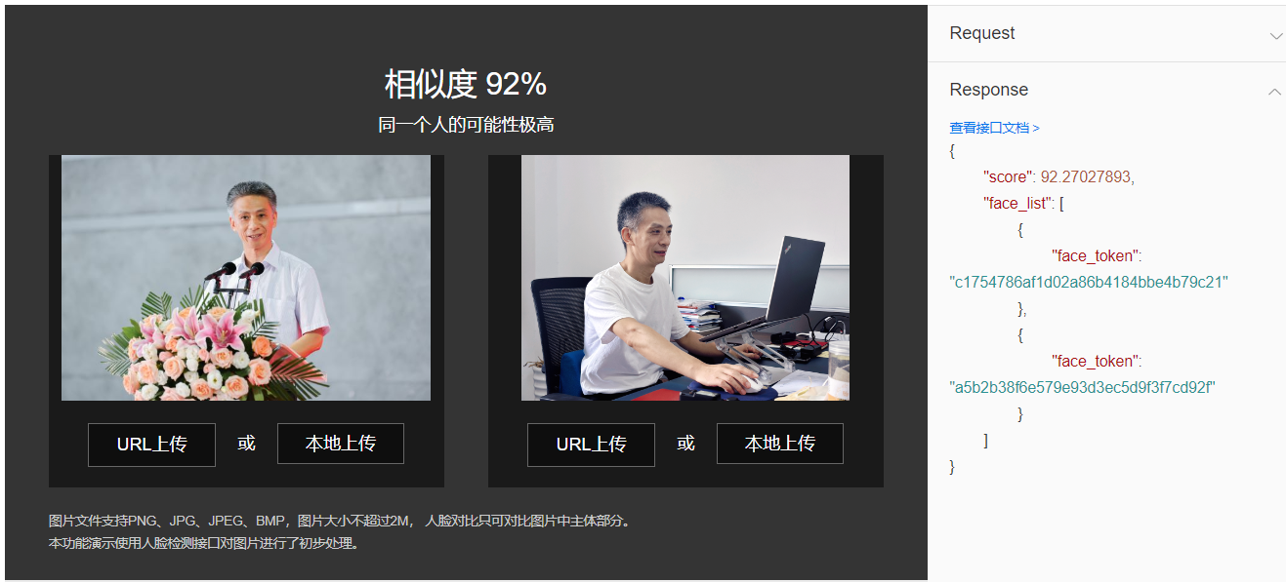
项目2：直播讲稿合成语音
3.实践任务实施
任务2—验证对比结果

Slide 17

学生分享及教师点评
评价要点 | 分值 | 计分 | 教师点评
1、百度智能云还有哪些与计算机视觉相关的技术？ | 15 |  | 主动了解百度智能云
2、图像识别可用于哪些应用场景？ | 15 |  | 主动思考，创新应用
3、你认为，如今的人脸识别技术是否存在应用风险？ | 30 |  | 积极思考、风险意识
4、如何结合场景识别与大模型来提高图片位置的定位精度？ | 10 |  | 善于思考，提价值问题
5、还有哪些AI工具可展示计算机视觉应用？ | 20 |  | 问题驱动，求解答案
6、其它（含逻辑、表情、主动、清晰、流畅、新意等） | 0-10 |  | 能说、会思、质疑、精技

Slide 18


子任务3：语音提示处理
视通万物
以智赋行

